Slide 1
Důsledky základních postulátů STR
Alena Cahová
upravil Mgr. Jaromír Osčádal

Slide 2
Teorie relativity
Je sada dvou fyzikálních teorií vytvořených Albertem Einsteinem:
  speciální teorie relativity (STR),
  obecné teorie relativity (OTR).
Umožnila pochopit význam některých přírodních zákonitostí při rychlostech srovnatelných s rychlostí světla.
Relativistická fyzika studuje jevy probíhající při vysokých rychlostech.
Patří mezi nejzákladnější (a nejúspěšnější) teorie moderní fyziky.

Slide 3
Základní postuláty
Einsteinův princip relativity
Žádným pokusem nelze zjistit, zda se těleso pohybuje rovnoměrným přímočarým pohybem nebo je v klidu.
(Ve všech inerciálních soustavách platí stejné fyzikální zákony.)‏
Einsteinův princip stálé rychlosti světla
Ve všech inerciálních soustavách má rychlost světla ve vakuu stejnou velikost, nezávisí na vzájemném pohybu zdroje a pozorovatele a je ve všech směrech stejná.

Slide 4
Relativnost současnosti
Pojem současnosti dvou událostí je dodnes v běžném životě chápán intuitivně, stejně jako v předrelativistické fyzice.
Einsteinova definice současnosti dvou událostí:
Dvě nesoumístné události ve dvou různých bodech A, B jsou současné, jestliže světelné paprsky vyslané z těchto bodů v okamžiku vzniku obou událostí dorazí do bodu P stejně vzdáleného od obou bodů A a B současně.

Slide 5
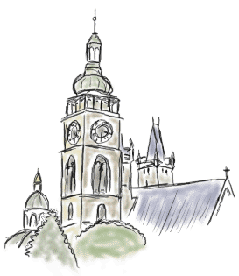


Současnost je relativní
Světlo dorazilo do obou oken součastně.
pozorovatel ve vagónu

Slide 6
Současnost je relativní
pozorovatel mimo vagón
Z pohledu tohoto pozorovatele nejprve dorazilo světlo do zadního okna (t1), a pak do předního okna (t2).
t2>t1
t1
t1
t2>t1

Slide 7
Relativnost současnosti
Pro dvě události A, B, které probíhají v jednou okamžiku v soustavě S platí:
Časový rozdíl mezi oběma událostmi naměřený pozorovatelem v soustavě S’:
Δt’ = 0, je-li Δx = 0
Dvě události současné v jedné vztažné soustavě, nemusí být současné při pohledu z jiné vztažné soustavy.

Slide 8
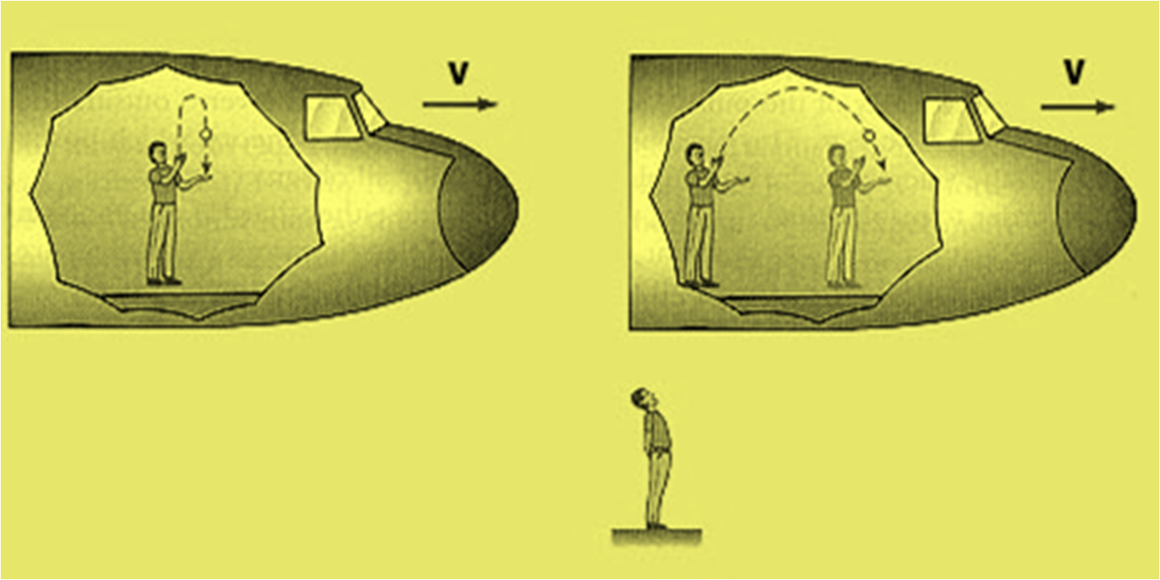
Soumístnost je také relativní!

Slide 9
Čas mezi dvěma událostmi v S’
Světelné hodiny =
dvě rovnoběžná zrcadla umístěná ve vzdálenosti l₀
mezi nimi kmitá světelný paprsek
Δt₀ - doba, za kterou světlo urazí dráhu od jednoho zrcadla k druhému a zpět
l₀

Slide 10
Čas mezi dvěma událostmi v S
Světelné hodiny necháme pohybovat rychlostí
v→c (soustava S’)‏
Δt - doba, za kterou světlo urazí dráhu od jednoho zrcadla k druhému a zpět pro pozorovatele vně soustavy
l₀
v

Slide 11
v
l₀

Slide 12
V soustavě se zrcadly (S’) trvá událost dobu Δt₀
V soustavě S vůči které se pohybuje S’ rychlostí v→c trvá událost dobu Δt
l₀
l₀

Slide 13
Dilatace času
V pohybující soustavě plyne čas pomaleji. Při seřízení hodinek na začátku pokusu hodinky v S’ukazují menší čas než v S.
Dilatace času byla experimentálně ověřena např. detekcí mionů v atmosféře.

Slide 14


Kontrakce délky
Položme nyní naše hodiny ve směru pohybu.
Pro dobu kmitu v S’ platí:
V S se hodiny pohybují a pro dobu kmitu platí: ∆t=t1+t2 (t1=doba prvního odrazu, t2= doba druhého odrazu)‏
l₀
l

Slide 15

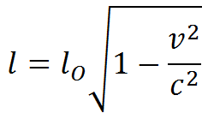
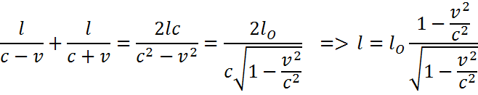
Kontrakce délky
Dostáváme tyto rovnice:
=>předměty se v pohybující soustavě zkracují

Slide 16
Hmotnost tělesa v STR
V pohybující se soustavě mají předměty větší hmotnost než v soustavě v klidu

Slide 17
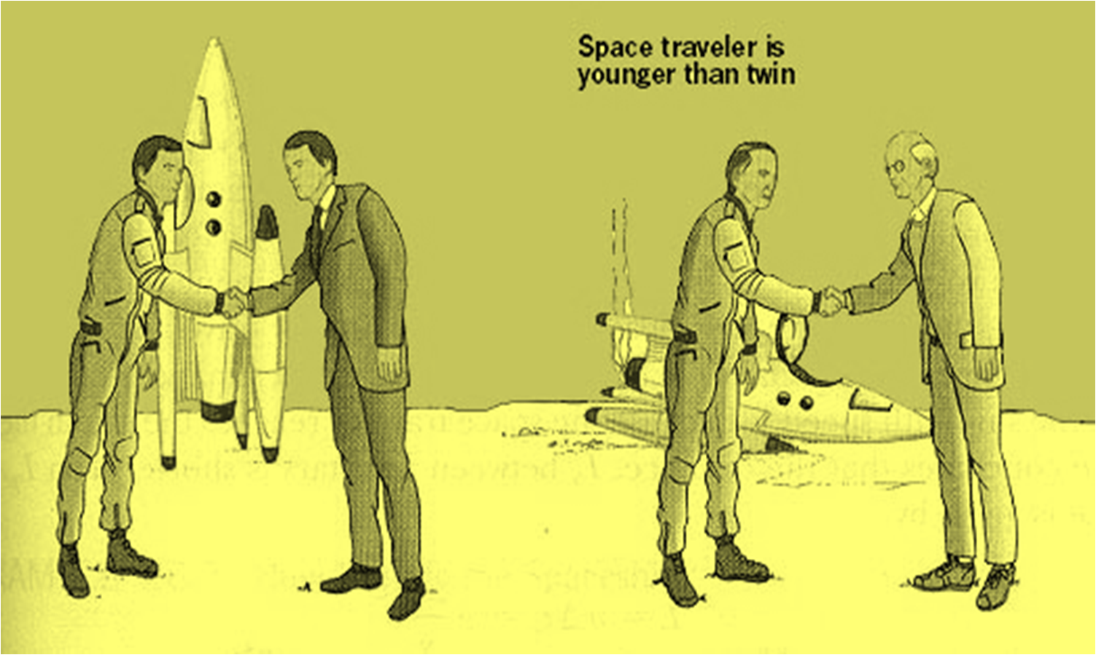
Paradox dvojčat

Slide 18
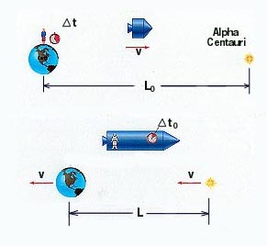

Slide 19
Závislost koeficientu α na rychlosti soustavy

